Slide 1


Jouw Financiële Piramide & Creatie van een Financieel Plan

Slide 2

Wat heb je de vorige keer geleerd ?
Laat ons eens zien….wat herinner je je van de 1ste en 2e les?
Vertel me 3 belangrijke punten die je hebt geleerd in de vorige les
Budg€t Fun en
Samengestelde Interest

Slide 3
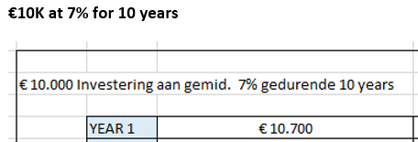

Oefening 1 : Laat ons wat wiskunde doen..
10.000 Euro – 7% gedurende 10 jaar
Je krijgt 10k van me
Vandaag op een spaarrekening krijg je 0,11% interest…je wordt armer elke maand
Je geld groeit 7% per jaar
Hoeveel geld heb je in jaar 10 ?
Wat gebeurt er met je maandelijks bedrag?
Wat zijn je conclusies ?
Vraag hulp als je het niet begrijpt…

Slide 4


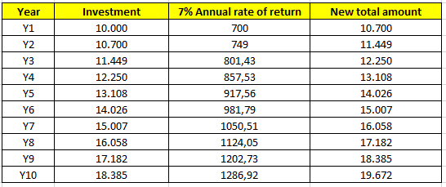
Antwoord op oefening 1

Slide 5
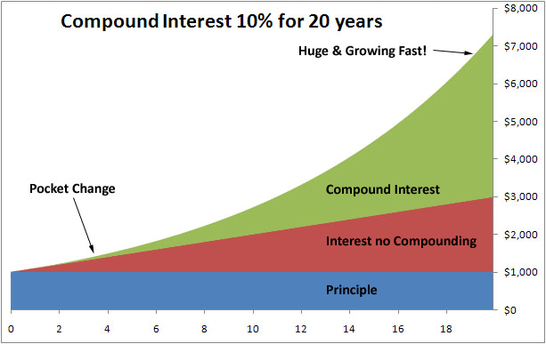
Basisonderdelen van samengestelde interest
Jaarlijkse % groei van je geld (Hoe snel kan je je geld laten groeien…)
TIJD
HOEVEEL VOEG JE TOE ELK JAAR?

Slide 6

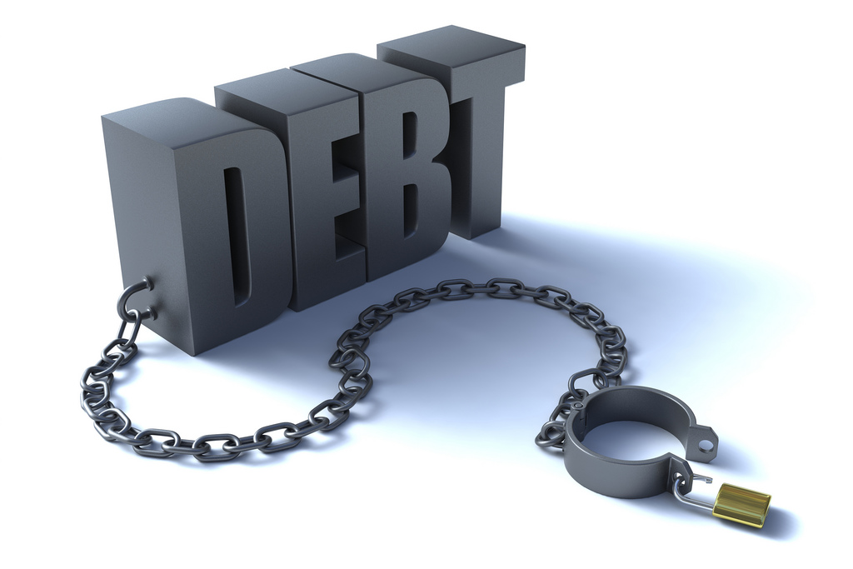

Waarom is Financiële Geletterdheid belangrijk…

Slide 7

Wat je vandaag zal leren…
De 4 lagen van jouw financiële piramide en de creatie van een financieel plan = het meest belangrijke concept om je geld te beheren…
Wees gelukkig met wat je hebt. Er zijn geen winnaars of verliezers vandaag…
Geld is een werktuig dat voor je kan werken. Gebruik het verstandig !
Spreek je mening uit, discussieer met elkaar en neem een besluit maar vooral..
LEER EN MAAK PLEZIER

Slide 8




Jouw Financiële Piramide
Vandaag leren we het belang van elke laag in de financiële piramide
Jouw Investeringen
In het begin zullen je investeringen in dividend aandelen of andere activa klein zijn maar pas de juiste strategie toe en langzaam aan zal je piramide draaien
Jouw Spaarplan voor je kids of andere doelen
Spaar een vast bedrag voor een specifiek doen of droom die hebt. Je kan ook geld sparen voor je kinderen of kleinkinderen. Jij beslist.
Jouw Pensioen Spaarplan
Spaar een maandelijks bedrag voor je pensioen. Dit kan door een pensioenspaarfonds, pensioenspaarverzekering of een groepsverzekering bij je werkgever.
Jouw Financiële buffer
Verwezenlijk eerst jouw financiële buffer van 6 tot 18 maanden van je huidig salaris en plaats het op een spaarboekje. Raak het verder niet aan ! Dit is voor onverwachte financiële tegenslagen.

Slide 9

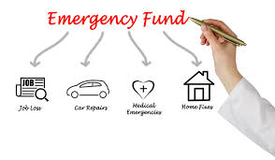
Wat is een Noodfonds?
Een noodfonds is beschikbaar geld dat je kan direct kan gebruiken bij zware problemen….
Voorbeelden
Jouw auto heeft een groot probleem en moet hersteld worden tegen een grote kost in de garage…
Je moet naar het ziekenhuis voor een dringende operatie zoals een appendicitis
Jouw wasmachine begeeft het en kan niet hersteld worden. Je moet een nieuwe kopen…onverwachte grote kosten
Huis onderhoudskosten zoals een dak dat plots een lek heeft..

Slide 10

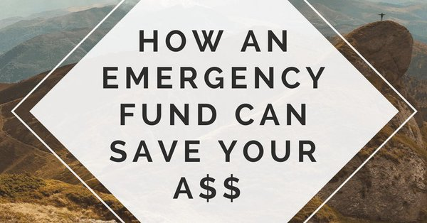
Hoeveel geld heb je nodig in je Noodfonds?
Het beschikbaar geld in je noodfonds is een veelvoud van je maandelijks salaris
JE HEBT 6 TOT 14 MAANDEN VAN JE MAANDELIJKS SALARIS NODIG
OP EEN BANKREKENING!!
Voorbeeld
Je hebt 1500 euro netto salaris
Je bent 21 jaar oud
Je moet 9.000 euro sparen als star noodfonds
Wanneer je trouwt of je hebt kinderen, kan je je noodfonds tot 14x jouw salaris laten groeien !

Slide 11
Jouw Financiële Piramide
Vandaag leren we het belang van elke laag in de financiële piramide
Jouw Investeringen
In het begin zullen je investeringen in dividend aandelen of andere activa klein zijn maar pas de juiste strategie toe en langzaam aan zal je piramide draaien
Jouw Spaarplan voor je kids of andere doelen
Spaar een vast bedrag voor een specifiek doen of droom die hebt. Je kan ook geld sparen voor je kinderen of kleinkinderen. Jij beslist.
Jouw Pensioen Spaarplan
Spaar een maandelijks bedrag voor je pensioen. Dit kan door een pensioenspaarfonds, pensioenspaarverzekering of een groepsverzekering bij je werkgever.
Jouw Financiële buffer
Verwezenlijk eerst jouw financiële buffer van 6 tot 18 maanden van je huidig salaris en plaats het op een spaarboekje. Raak het verder niet aan ! Dit is voor onverwachte financiële tegenslagen.

Slide 12
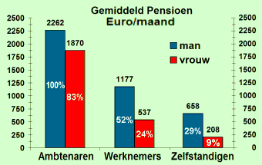
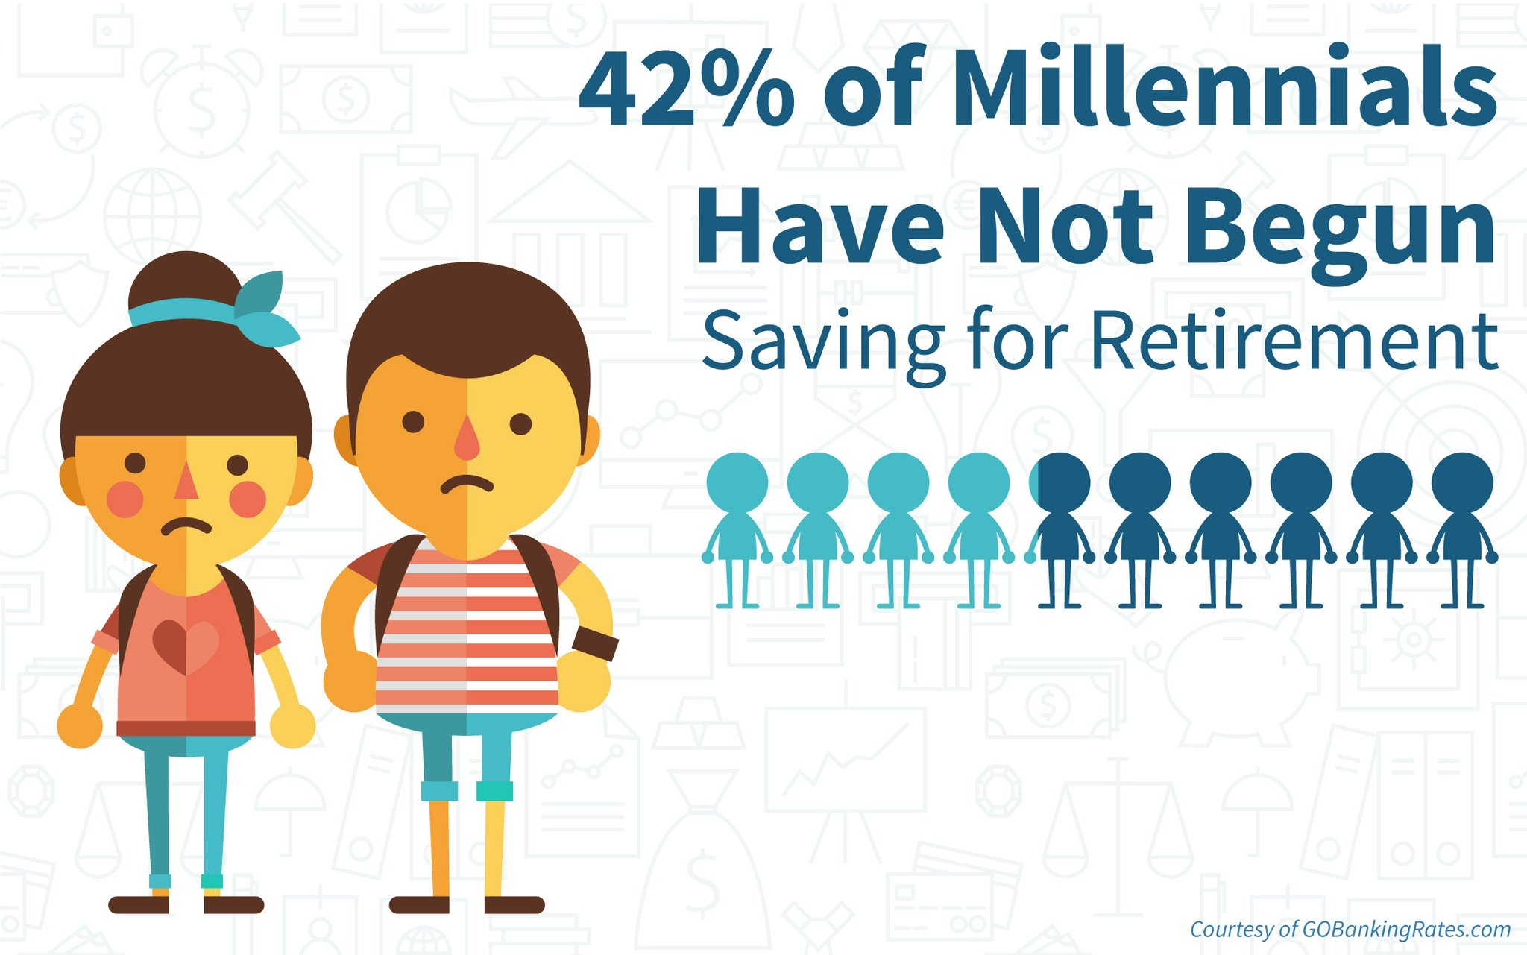
Waarom heb je een pensioen spaarplan nodig?
Hoeveel betaalt de overheid je na 45 jaar werken?
JE MOET TOT DE LEEFTIJD VAN 67 JAAR
WERKEN TENZIJ JE EEN FINANCIEEL PLAN HEBT OM VROEGER OP PENSIOEN TE GAAN
De overhead betaalt je een schamel pensioen van 1177 euro voor een hele carriere te werken…
Als je wil reizen of medische kosten betalen, zal dat pensioentje snel niet genoeg blijken te zijn…
Start met sparen op jonge leeftijd in een pensioen spaarfonds

Slide 13



Waarom heb je een pensioen spaarplan nodig?
Start zo vroeg mogelijk met pensioensparen
VERMIJD FINANCIELE PROBLEMEN OP OUDERE LEEFTIJD
ALS JE EEN RUSTHUIS NIET KAN BETALEN MET JE PENSIOEN, ZAL
DE OVERHEID DE EXTRA KOSTEN OPEISEN BIJ JE KINDEREN
DE OVERHEID ZAL JE BEROVEN VAN AL JE GELD!
ZORG VOOR EEN GOED FINANCIEEL PLAN

Slide 14
Jouw Financiële Piramide
Vandaag leren we het belang van elke laag in de financiële piramide
Jouw Investeringen
In het begin zullen je investeringen in dividend aandelen of andere activa klein zijn maar pas de juiste strategie toe en langzaam aan zal je piramide draaien
Jouw Spaarplan voor je kids of andere doelen
Spaar een vast bedrag voor een specifiek doen of droom die hebt. Je kan ook geld sparen voor je kinderen of kleinkinderen. Jij beslist.
Jouw Pensioen Spaarplan
Spaar een maandelijks bedrag voor je pensioen. Dit kan door een pensioenspaarfonds, pensioenspaarverzekering of een groepsverzekering bij je werkgever.
Jouw Financiële buffer
Verwezenlijk eerst jouw financiële buffer van 6 tot 18 maanden van je huidig salaris en plaats het op een spaarboekje. Raak het verder niet aan ! Dit is voor onverwachte financiële tegenslagen.

Slide 15



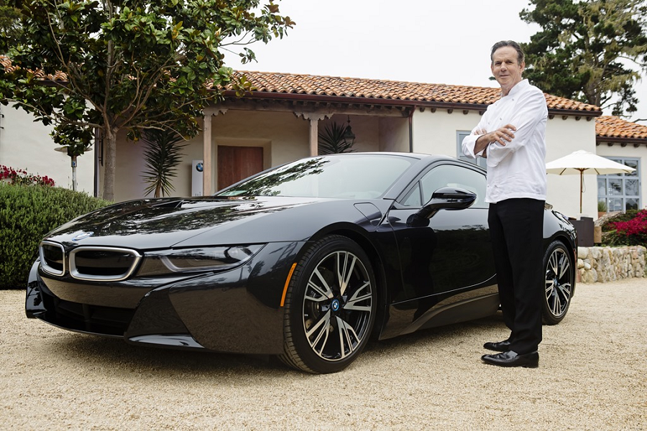
Waarom moet je sparen voor specifieke doelen ?
Vertel me specifieke doelen voor binnen 3 – 5 – 10 jaar ?
18 Jaar -> 2e hands of nieuwe AUTO
20 Jaar -> Reizen in EUROPA of WERELD
30 of 40 Jaar -> Kopen van een appartement of huis
Andere…

Slide 16


Waarom moet je sparen voor specifieke doelen ?
Vertel me specifieke doelen voor binnen 3 – 5 – 10 jaar ?
BETAAL JEZELF ELKE MAAND EEN BEPAALD VAST BEDRAG – BETAAL JEZELF EERST ELKE MAAND
SPAAR AUTOMATISCH EEN BEDRAG ALVORENS HET UIT TE GEVEN EN REKENINGEN TE BETALEN

Slide 17
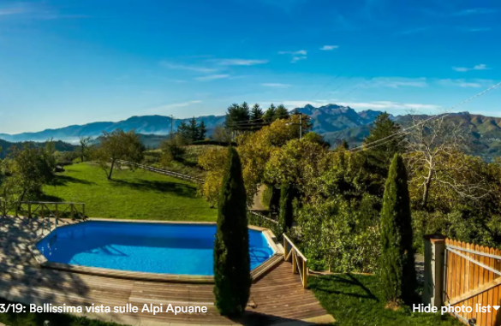
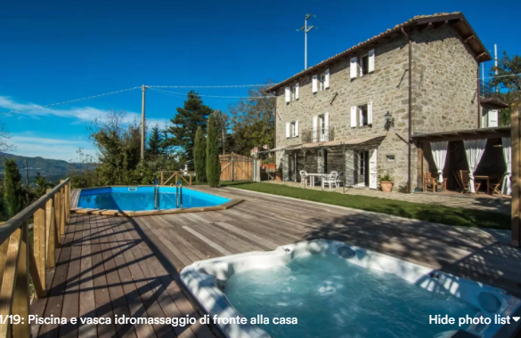
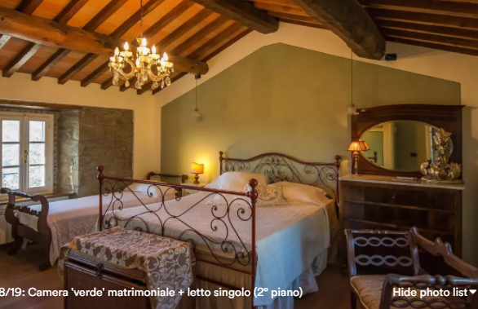
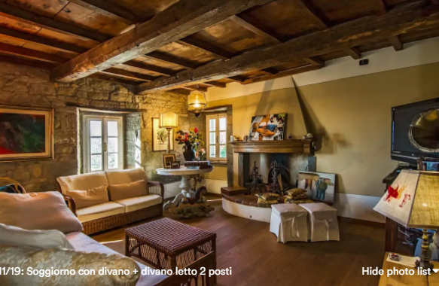
Een Specifiek Doel : Familie Zomervakantie
Spaar Maandelijks voor een Doel dat je een Ervaring rijker maakt in het leven
VOORBEELD : EEN JAARLIJKS ZOMER VAKANTIE BUDGET VOOR 2 VOLWASSENEN + 3 KINDEREN : 4500 EURO
BUDGET OF 4500 GEDEELD DOOR 7 MAANDEN RESULTEERT IN ….
GEEF ME HET ANTWOORD HOEVEEL WE MOETEN SPAREN PER MAAND …
643 EURO / MAAND

Slide 18
Jouw Financiële Piramide
Vandaag leren we het belang van elke laag in de financiële piramide
Jouw Investeringen
In het begin zullen je investeringen in dividend aandelen of andere activa klein zijn maar pas de juiste strategie toe en langzaam aan zal je piramide draaien
Jouw Spaarplan voor je kids of andere doelen
Spaar een vast bedrag voor een specifiek doen of droom die hebt. Je kan ook geld sparen voor je kinderen of kleinkinderen. Jij beslist.
Jouw Pensioen Spaarplan
Spaar een maandelijks bedrag voor je pensioen. Dit kan door een pensioenspaarfonds, pensioenspaarverzekering of een groepsverzekering bij je werkgever.
Jouw Financiële buffer
Verwezenlijk eerst jouw financiële buffer van 6 tot 18 maanden van je huidig salaris en plaats het op een spaarboekje. Raak het verder niet aan ! Dit is voor onverwachte financiële tegenslagen.

Slide 19
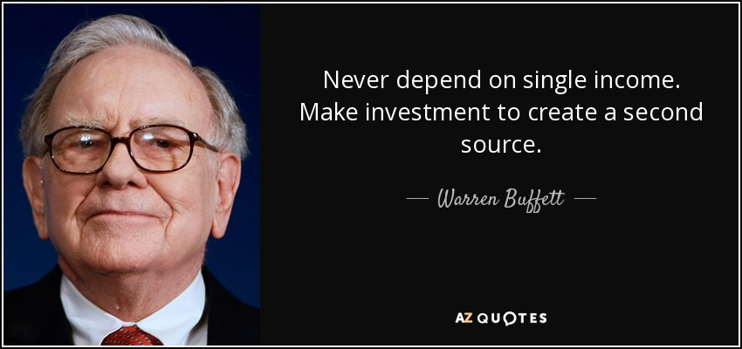
Waarom moet je je geld laten groeien ?
Leren hoe je geld te laten groeien is 1 van de meest belangrijke skills in je leven
BANKEN helpen NIET je geld te laten groeien, zij verkopen financiële producten die hen het meeste winst bezorgen en de bankier op het einde van het jaar een mooie bonus
Vandaag krijg je op een spaarrekening amper 0,11% rente, dus met een inflatie van 2% wordt je armer elke maand !
Je geld moet groeien ELK JAAR !!
LEER HOE JE MOET INVESTEREN EN DOE HET ZELF ! We bespreken hoe je geld aan het werk kan zetten in 2018 – 2022 lessen !

Slide 20
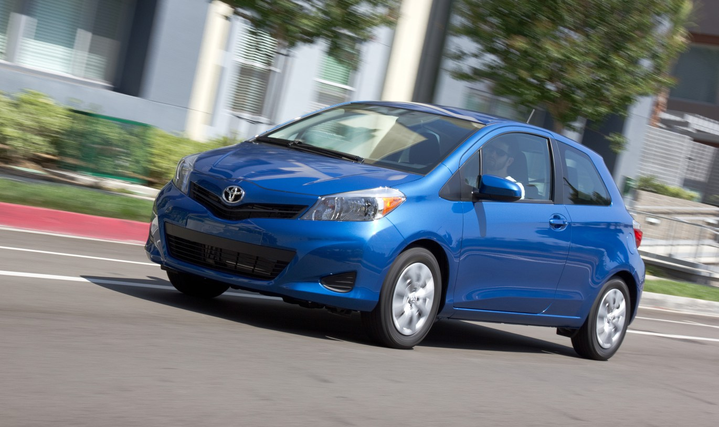

Nu...Laat ons een Financieel Plan maken
Laat ons een lange termijn objectief kiezen…
Je bent 13 Jaar oud vandaag ! Binnen 5 jaar ben je 18 jaar
Waarvoor wil je sparen ?? Wat wil je kunnen betalen als je 18 jaar wordt…
40 UUR RIJLES = 2500 Euro
2e hands AUTO = 7500 Euro
JE HEBT MIN. 10.000 Euro nodig binnen 5 JAAR

Slide 21


Laat ons een Financieel plan maken !!
IN 2018 ZAL JE 1.000 EURO KRIJGEN OP EEN BANKREKENING
JOUW OBJECTIEF IS HET TE LATEN GROEIEN NAAR 10.000 EURO BINNEN DE 5 TOT 7 JAAR

Slide 22
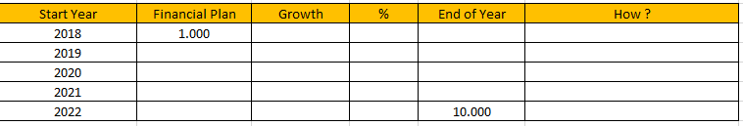
VOORBEELD : Vul JOUW Financieel PLAN in
Fill in the amounts per year you want to achieve at the end of each year
Calculate % of growth and the amount you want to save, invest or earn
At YOUR birthday of 18 years old, YOU want to achieve 10.000 EURO !!

Slide 23
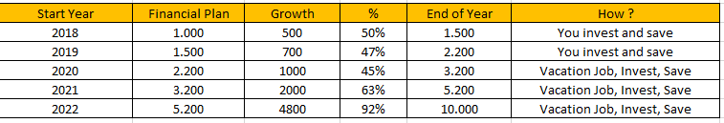

VOORBEELD : Een Financieel Plan
GEEF ME ENKELE VAN JOUW IDEEEN HOE JE JE GELD WIL SPAREN EN/OF VERDIENEN

Slide 24
EXAMEN : Jouw Financiële Piramide
Geef de naam van elke laag uit de financiële piramide en het doel
STAP 4 -> LAAG 4
STAP 3 -> LAAG 3
STAP 2 -> LAAG 2
EERSTE STAP -> LAAG 1

Slide 25
ANTWOORD : Jouw Financiële Piramide
Jouw Investeringen
In het begin zullen je investeringen in dividend aandelen of andere activa klein zijn maar pas de juiste strategie toe en langzaam aan zal je piramide draaien
Jouw Spaarplan voor je kids of andere doelen
Spaar een vast bedrag voor een specifiek doen of droom die hebt. Je kan ook geld sparen voor je kinderen of kleinkinderen. Jij beslist.
Jouw Pensioen Spaarplan
Spaar een maandelijks bedrag voor je pensioen. Dit kan door een pensioenspaarfonds, pensioenspaarverzekering of een groepsverzekering bij je werkgever.
Jouw Financiële buffer
Verwezenlijk eerst jouw financiële buffer van 6 tot 18 maanden van je huidig salaris en plaats het op een spaarboekje. Raak het verder niet aan ! Dit is voor onverwachte financiële tegenslagen.

Slide 26

Wat hebben we vandaag geleerd?
Wat heb je geleerd ?
SCHRIJF OP DE 3 BELANGRIJKSTE ZAKEN DIE JE HEBT GELEERD VANDAAG

Slide 27
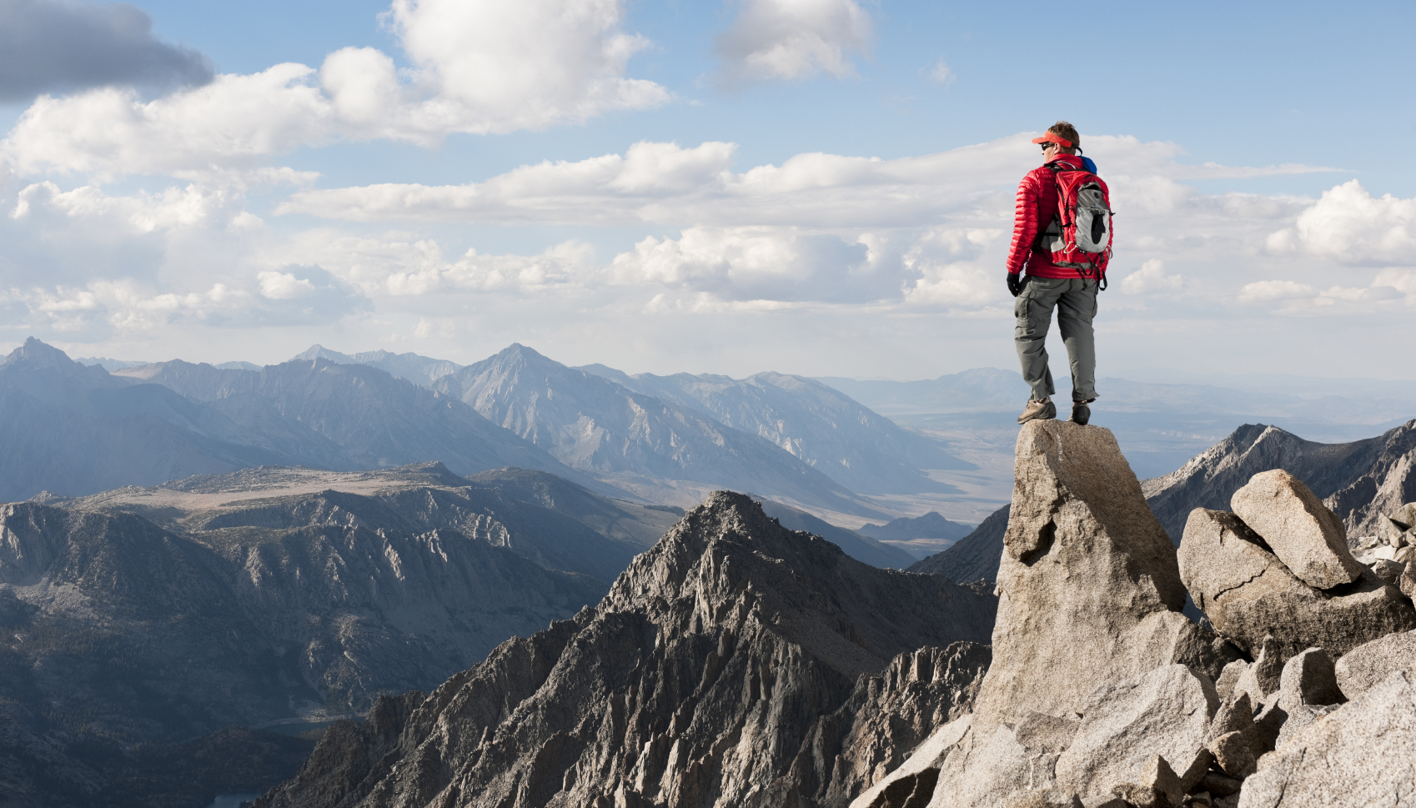
KEEP ON LEARNING EVERY DAY…

